Slide 1



Fiche pratique
RETROUVER MON CODE SECRET
QU'EST-CE QUE C'EST ?
“DEPUIS SON MOBILE, mon client peut retrouver le code secret de sa CB instantanément en toute autonomie”
  Cette fonctionnalité permet aux clients CE de disposer du code secret de leur carte bancaire dans l’espace sécurisé de leur application mobile bancaire (Cartes bancaires) et de pouvoir activer leur carte immédiatement après sa réception sans attendre le code par courrier postal.
  L'environnement sécurisé de l'espace client pour la délivrance du code permet également de limiter les risques de fraude (vol des courriers envoi de carte et envoi de code dans les boîtes aux lettres).
  Le code secret sur mobile est mis à disposition gratuitement, la réédition du code par courrier demandée au conseiller reste facturée.
  Pour nos porteurs, le code secret de la carte reste envoyé par courrier postal, en plus de la consultation au sein de l’application mobile bancaire.
  Depuis le poste de travail, lors d’une commande de carte ou d’un avenant au contrat carte, il faut maintenant obligatoirement demander au client s’il souhaite maintenir un envoi du code par courrier ou se limiter à la consultation en digital.
AVANTAGES CONSEILLERS
Le client est encore plus autonome sur le pilotage de sa carte bancaire.
Cette évolution limite les demandes de réédition de code.
La promotion de la consultation digitale permet de promouvoir l’usage de l’authentification forte Sécur’Pass.
Pour la caisse, cette fonctionnalité permet de réaliser des économies importantes en termes d’envois postaux et de fraude.
C’est également une action en lieu avec notre engagement Green.
AVANTAGES CLIENTS
Instantanéité : possibilité d’activer sa carte immédiatement sans attendre son code par courrier papier.
Plus de frais de réédition du code de la carte.
Mémorisation : permet de se rappeler du code lorsqu’il pense l’avoir oublié.
Respect des règles de sécurité facilité : Cela évite d’avoir à écrire/stocker son code secret sur un autre support ou de craindre que carte/code ne cohabitent en même temps dans la boite aux lettres.
POUR QUI ?
Clients particuliers et professionnels titulaires d'une carte bancaire et enrôlés à Sécur'Pass.
EN SAVOIR PLUS
SUPPORTS D'ACCOMPAGNEMENT
Outil de démo
  (pour tester le parcours)
Tutoriels :
  Retrouver le code secret de ma carte
Document à usage strictement interne – Ne pas diffuser
LES BONS REFLEXES
Informer ses clients de l’existence de la fonctionnalité.
Les inciter à l’enrôlement à Sécur’Pass pour pouvoir l’utiliser.
OÙ LES TROUVER ?
SharePoint tutoriels (via le groupe Yammer Contenus et Communautés)
Chaine Youtube Caisse d’Epargne (playlist Applications Mobiles et Espace client sécurisé - Les tutos Caisse d'Epargne)
Comité de rédaction/validation : BPA et 89C3 - Production : 89C3 - Janvier 2021

Slide 2
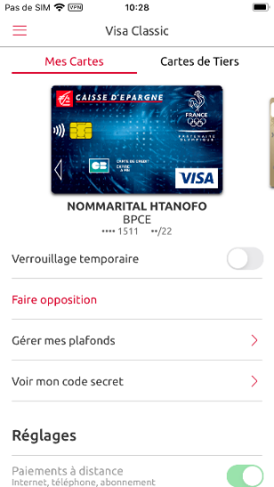
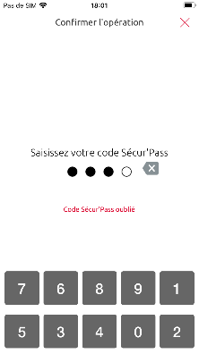
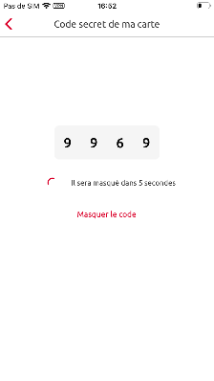
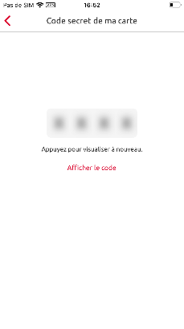
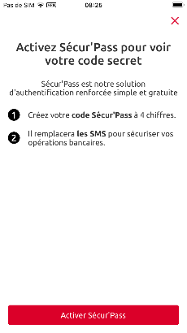
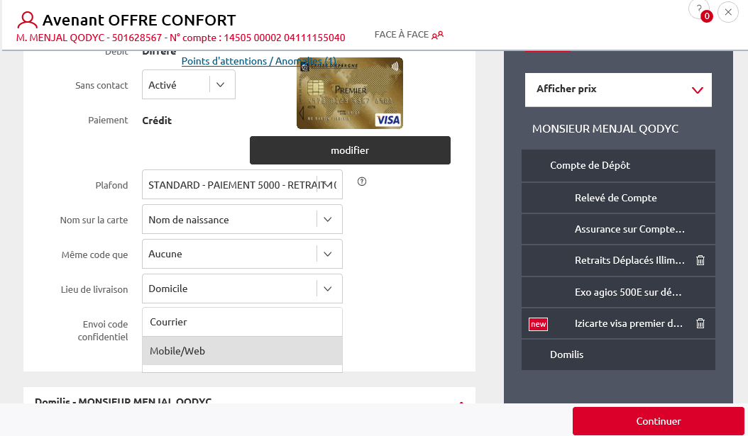
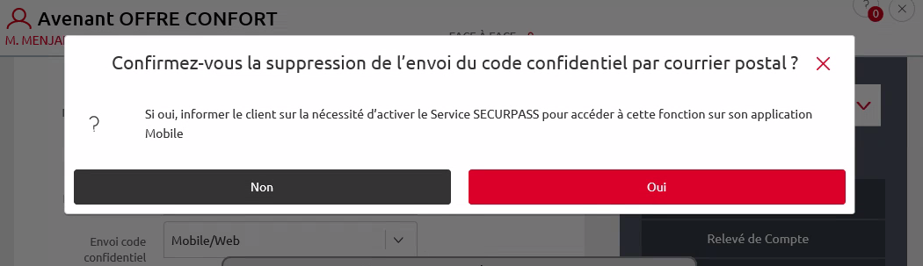
Fiche pratique
RETROUVER MON CODE SECRET
CAS D'USAGE LE PLUS FRÉQUENT
Consultation à la demande
Soumis à authentification forte :
Sécur’Pass obligatoirement
Conditions de sécurité :
Pas de copie d’écran, pas de sélection / copie de texte, pas de stockage du code sur le terminal
Au bout de 6 sec. les chiffres sont effacés et remplacés par une image floutée
Une fois l’écran de visualisation quitté, nécessite une nouvelle AF Sécur’Pass pour y revenir
Les clients qui n’auront pas activé Sécur’Pass seront invités à le faire pour visualiser leur code secret
Option sur poste de travail
Document à usage strictement interne – Ne pas diffuser
Ce support n’est pas un document à caractère commercial ou publicitaire, il s’agi d’un tutoriel conçu pour faciliter la compréhension du fonctionnement de l’application

